Slide 1
Final Project Planogram Penempatan Produk Minimarket berbasis AR
Oleh :
Ghea GG, Seiga, Rafi, Tiyas

Slide 2
Pendahuluan
planogram adalah diagram yang menunjukkan bagaimana dan di mana produk ritel tertentu harus ditempatkan di rak atau pajangan ritel untuk meningkatkan pembelian pelanggan.

Slide 3
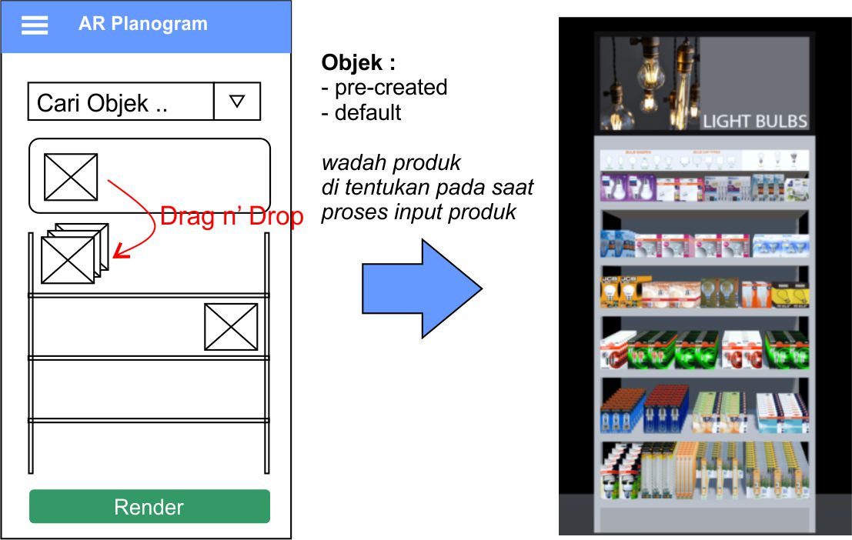
Mock-up

Slide 4
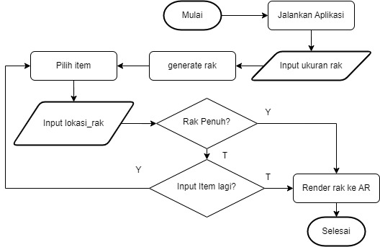
Flowchart

Slide 5
Fitur
AR-based product placement
Pre-generated Product/Default item
Ability to save and load previous shelf (configuration/item placement)

Slide 6
Tools
Unity 3D, Blender
Marker-less plugin

Slide 7
Evaluation
Menggunakan SUS (system usability scale) untuk menentukan tingkat/skala kegunaan aplikasi

Slide 8
Terima kasih atas Perhatiannya

